Slide 1


ПРЕДСТАВЛЕНИЕ СВЕДЕНИЙ О СПОРТИВНО ОДАРЕННЫХ ДЕТЯХ
2026

Slide 2
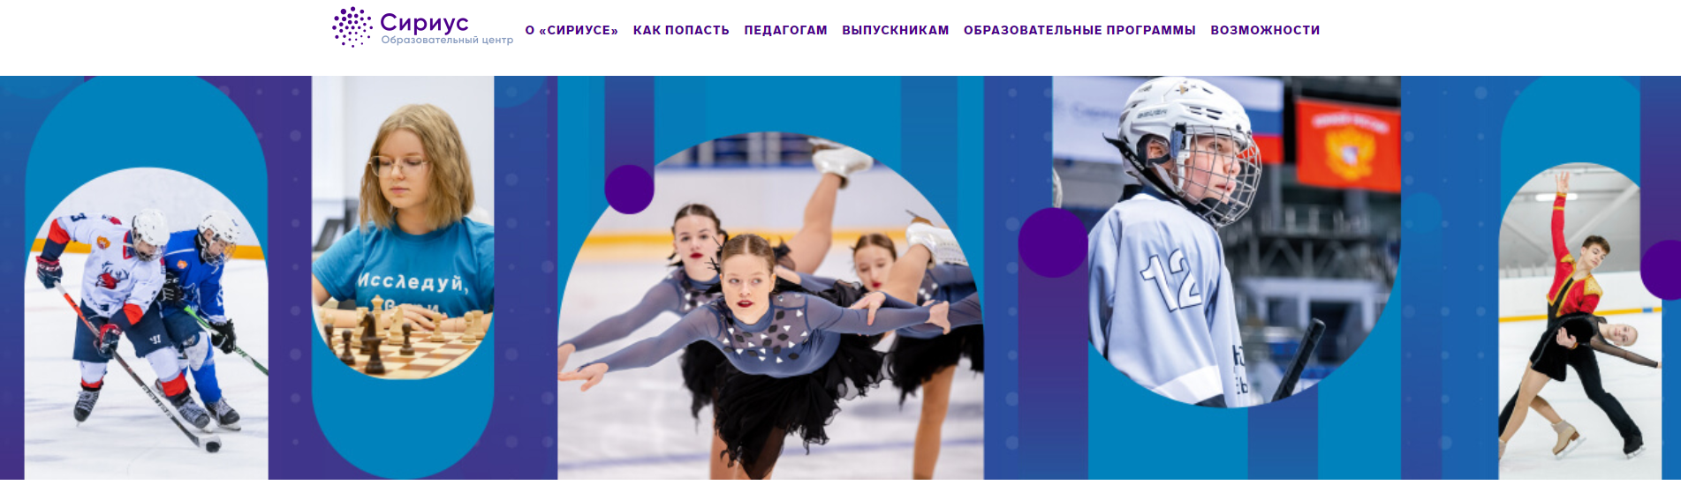
Что дает попадание в государственный информационный ресурс (ГИР)
спортсменам - школьникам:
Стать претендентом на получение гранта Президента Российской Федерации для лиц, проявивших выдающиеся способности (в соответствии с Указом Президента Российской Федерации от 7 декабря 2015 г. № 607 «О мерах государственной поддержки лиц, проявивших выдающиеся способности»).
Подробная информация о программе грантов на сайте грантыпрезидента.рф
Фонд «Талант и успех» использует сведения информационного ресурса при отборе на интенсивные спортивные программы Образовательного центра «Сириус».
При поступлении на обучение по программам высшего образования начисляются баллы за индивидуальные достижения по решению организации.
2

Slide 3

Что дает попадание в государственный информационный ресурс (ГИР)
спортсменам - студентам:
Гранты Президента Российской Федерации лицам, проявившим выдающиеся способности и показавшим высокие достижения в области спорта, поступившим на обучение в профессиональные образовательные организации, образовательные организации высшего образования, научные организации по очной, очно-заочной и заочной формам обучения по программам подготовки специалистов среднего звена, программам бакалавриата, программам специалитета и программам магистратуры за счет бюджетных ассигнований федерального бюджета, бюджетов субъектов Российской Федерациии местных бюджетов (Указы Президента Российской Федерации от 7 декабря 2015 года № 607, от 18 ноября 2019 г. № 565
3

Slide 4
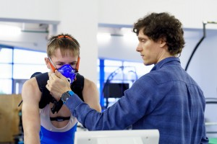
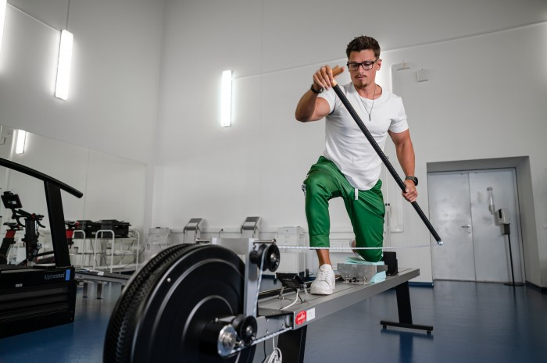
ВАЖНО
Выявлением одарённых детей и молодёжи в ГИР и их дальнейшим сопровождением занимается Образовательный Фонд «Талант и успех» (Образовательного центра «Сириус»).
ФГБУ «Федеральный центр подготовки спортивного резерва» является уполномоченной организацией для предоставления данных по спортсменам для внесения их результатов в Государственный информационный ресурс о лицах, проявивших выдающиеся способности.
Большое внимание в Сириусе уделяется подготовке спортсменов.
После профильных программ Образовательного центра «Сириус» самые сильные и техничные атлеты становятся частью сборных команд России.
4

Slide 5




НПА по работе со спортивно одаренными детьми
Приказ Министерства просвещения Российской Федерации от 31.08.2025 № 639 "Об утверждении перечня олимпиад и иных интеллектуальных и (или) творческих конкурсов, мероприятий, направленных на развитие интеллектуальных и творческих способностей, способностей к занятиям физической культурой и спортом, интереса к научной (научно-исследовательской), инженерно-технической, изобретательской, творческой, физкультурно-спортивной деятельности, а также на пропаганду научных знаний, творческих и спортивных достижений, на 2025/26 учебный год"
Приказ Министерства спорта РФ от 28.12.2023 г. N 1107 "Об определении уполномоченной организации, ответственной за предоставление информации, указанной в пункте 6 Правил выявления детей, проявивших выдающиеся способности, и сопровождения их дальнейшего развития, утвержденных постановлением Правительства Российской Федерации от 19 октября 2023 г. N 1738»
Федеральное государственное бюджетное учреждение "Федеральный центр подготовки спортивного резерва« ответственное
за предоставление информации по спортивно одаренным детям оператору ГИР (ресурс об одаренных детях)
#талантыроссии.рф
Постановление Правительства РФ от 19.10.2023 № 1738 «Об утверждении Правил выявления детей и молодежи, проявивших выдающиеся способности, сопровождения и мониторинга их дальнейшего развития»,
Приказ Минспорта России от 25.08.2020 №636 «Об утверждении методических рекомендаций о механизмах и критериях отбора спортивно –одаренных детей»
Указ Президента Российской Федерации от 7 декабря 2015 г.
№ 607 «О мерах государственной поддержки лиц, проявивших выдающиеся способности»
Образовательный Фонд «Талант и успех» (Образовательный центр «Сириус») оператор ресурса об одаренных детях осуществляет:
организацию выявления и сопровождения дальнейшего развития одаренных детей;
разработку индивидуальных и типовых образовательных программ для одаренных детей и их обучение;
взаимодействие с образовательными организациями, в которых обучаются одаренные дети
5

Slide 6




АЛГОРИТМ ДЕЙСТВИЙ
УЧАСТИЕ В МЕРОПРИЯТИИ ИЗ ПЕРЕЧНЯ 2025-2026 г.г.
ПРИЗОВОЕ МЕСТО (1-3)
ЗАПОЛНЕНИЕ ФОРМЫ ПРЕДОСТАВЛЕНИЯ ДАННЫХ + СОГЛАСИЕ на обработку и передачу ПД
ПОПАДАНИЕ В ИНФОРМАЦИОННЫЙ РЕСУРС
#грантыпрезидента.рф
Указ Президента Российской Федерации от 7 декабря 2015 г. № 607 «О мерах государственной поддержки лиц, проявивших выдающиеся способности»
ФСО + ОМСУ
ФСО + ОМСУ+
ЦСП ПК
ЦСП ПК +
ФЦПСР
ОБРАЗОВАТЕЛЬНЫЙ ФОНД
«ТАЛАНТ И УСПЕХ»
6

Slide 7
ПРИКАЗ МИНИСТЕРСТВА ПРОСВЕЩЕНИЯ РОССИЙСКОЙ ФЕДЕРАЦИИ ОТ 31 АВГУСТА 2025 ГОДА №639
На 2025/26 учебный год утверждены 12 мероприятий
Первенства мира и Европы по видам спорта | Первенства России по олимпийским видам спорта | Первенства России по адаптивным видам спорта | XIII летняя Спартакиада учащихся (юношеская) России | XIII зимняя Спартакиада учащихся (юношеская) России | Первенства России по спортивному программированию
Международные комплексные соревнования «Спартакиада стран Содружества Независимых Государств среди детей с ограниченными возможностями здоровья» | Первенство России по гонкам дронов | Всероссийская зимняя Универсиада | Всероссийская летняя Универсиада | Чемпионат России по фиджитал спорту | Всероссийское физкультурное мероприятие «Фиджитал игры» (мужчины и женщины от 16 лет)
7

Slide 8
ПРИКАЗ МИНИСТЕРСТВА ПРОСВЕЩЕНИЯ РОССИЙСКОЙ ФЕДЕРАЦИИ ОТ 31 АВГУСТА 2025 ГОДА №639
На 2025/26 учебный год утверждены 12 мероприятий:
− первенства мира и Европы по видам спорта 2025/26 года;
− первенства России по олимпийским видам спорта 2025/26 года;
− первенства России по адаптивным видам спорта 2025/26 года;
− XIII летняя Спартакиада учащихся (юношеская) России 2026 года;
− XIII зимняя Спартакиада учащихся (юношеская) России 2026 года;
− первенства России по спортивному программированию 2025/26 года;
− Международные комплексные соревнования «Спартакиада стран
Содружества Независимых Государств среди детей с ограниченными
возможностями здоровья» 2025 года;
− первенство России по гонкам дронов (беспилотных воздушных судов)
2025/26 года;
− Всероссийская зимняя Универсиада 2026 года;
− Всероссийская летняя Универсиада 2026 года;
Чемпионат России по фиджитал спорту (функционально-цифровой спорт) 2025/2026 года;
− Всероссийское физкультурное мероприятие «Фиджитал игры» (мужчины и женщины от 16 лет).
8

Slide 9
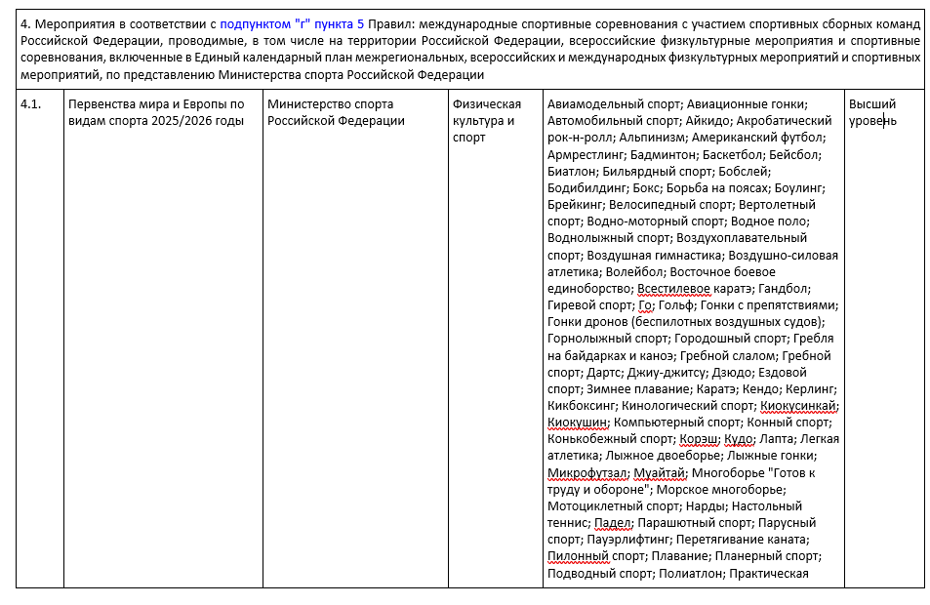
Приказ Минпросвещения России от 31.08.2025 N 639 "Об утверждении перечня олимпиад и иных интеллектуальных и (или) творческих конкурсов, мероприятий, направленных на развитие интеллектуальных и творческих способностей, способностей к занятиям физической культурой и спортом, интереса к научной (научно-исследовательской), инженерно-технической, изобретательской, творческой, физкультурно-спортивной деятельности, а также на пропаганду научных знаний, творческих и спортивных достижений, на 2025/26 учебный год"
9

Slide 10
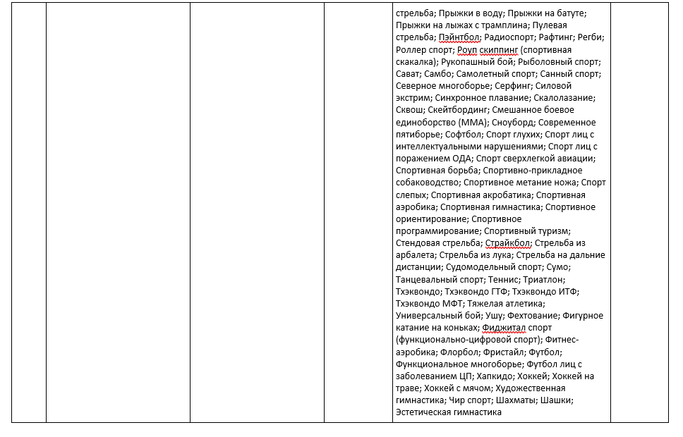
10

Slide 11
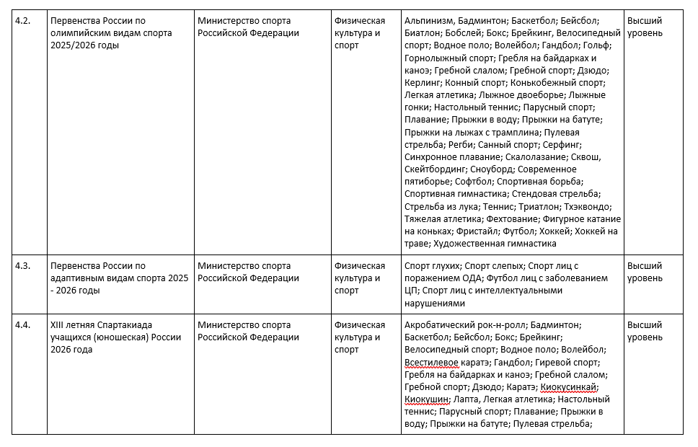
11

Slide 12
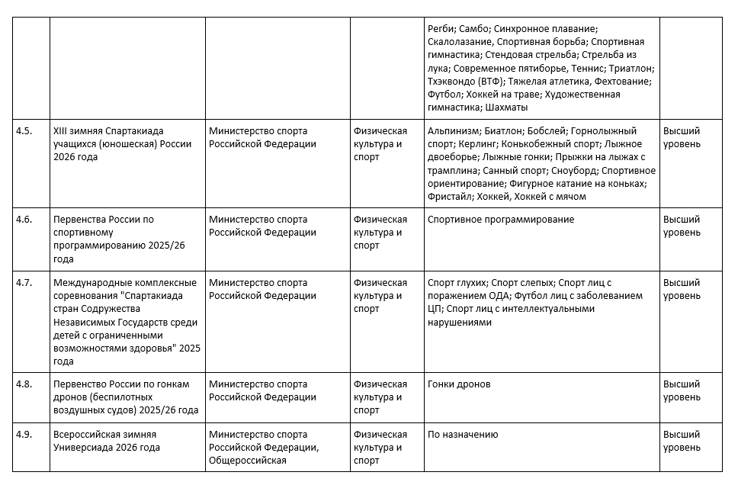
12

Slide 13
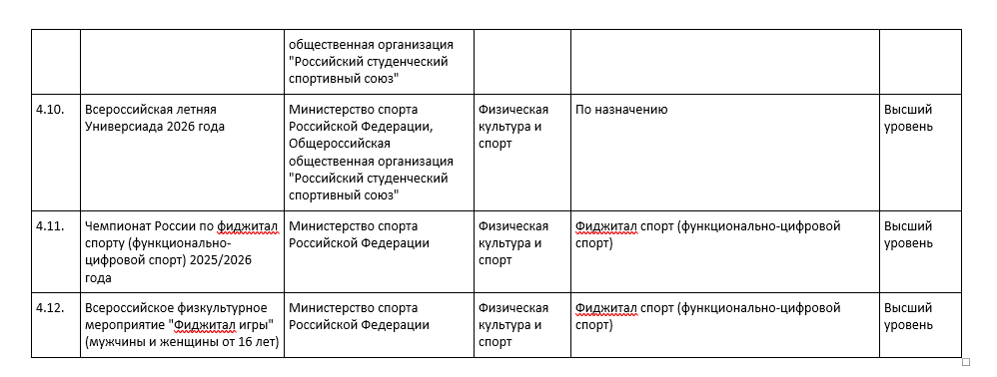
13

Slide 14
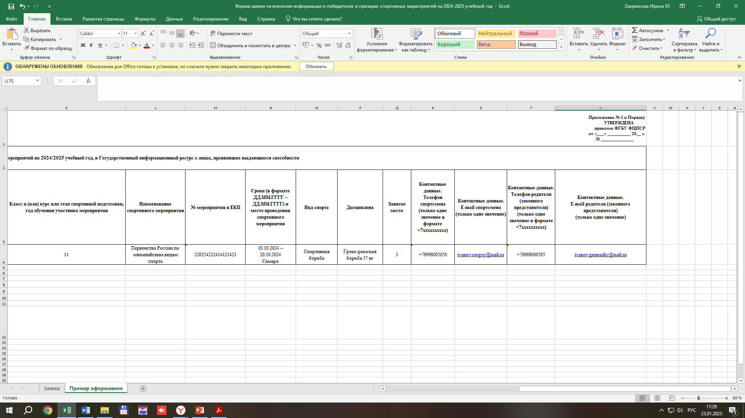
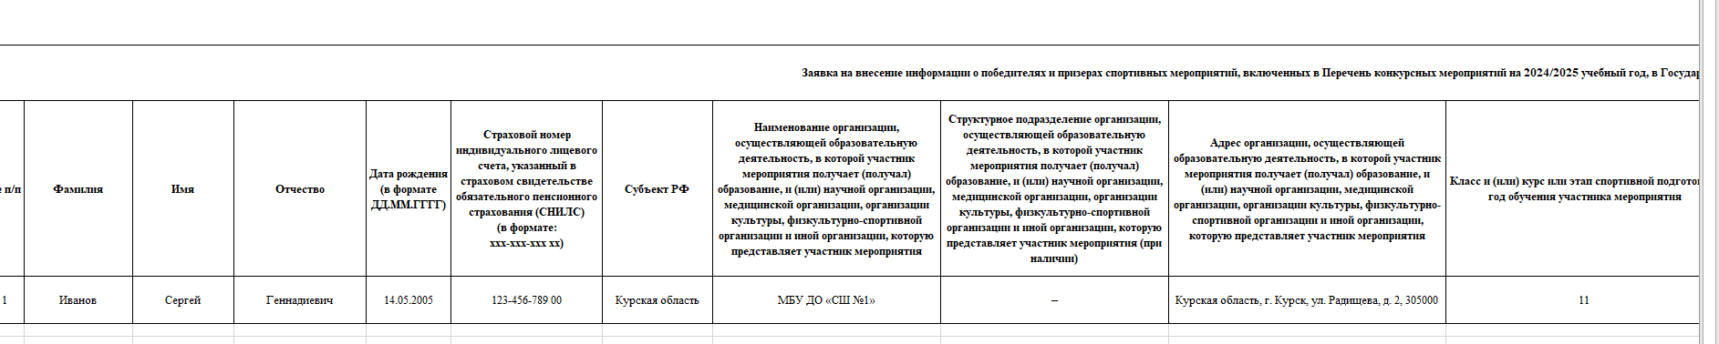
ФОРМА ЗАЯВКИ
14

Slide 15
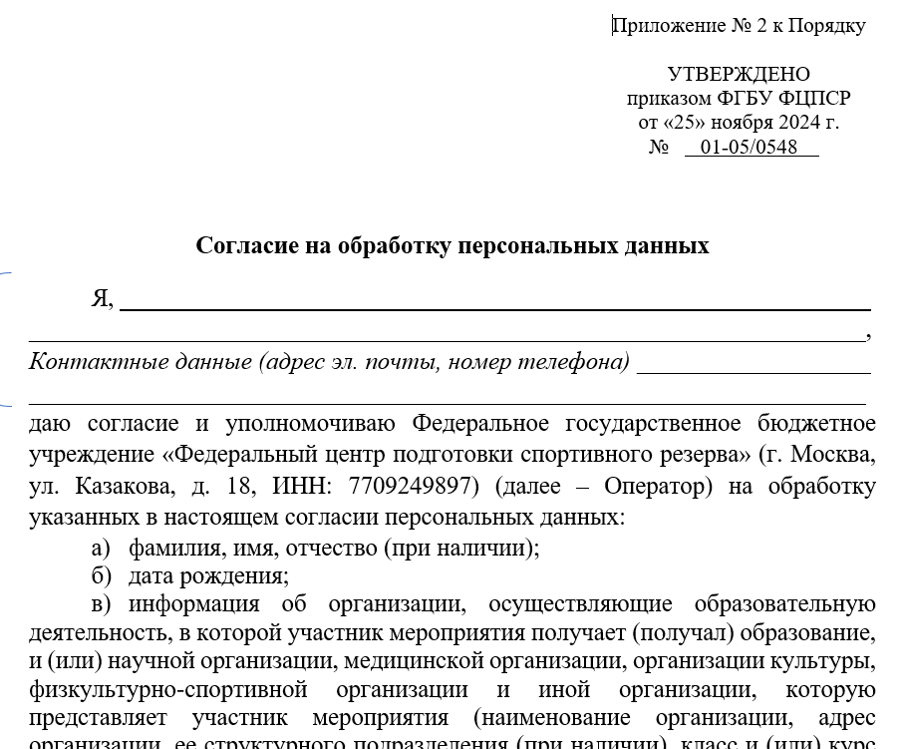
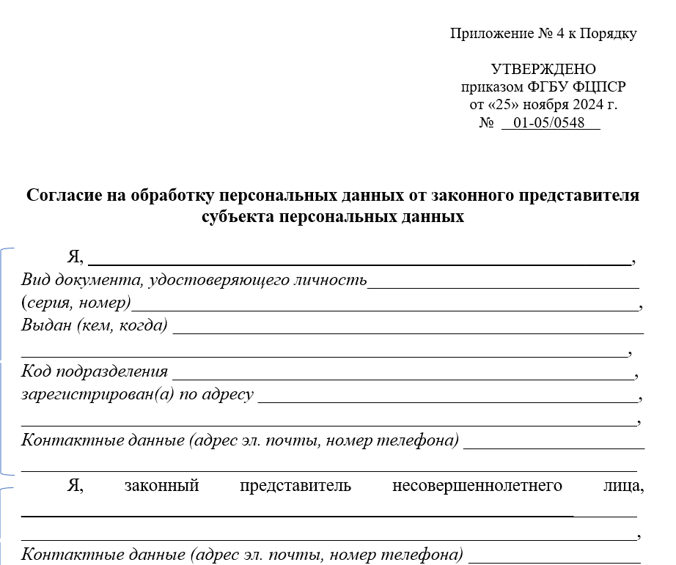
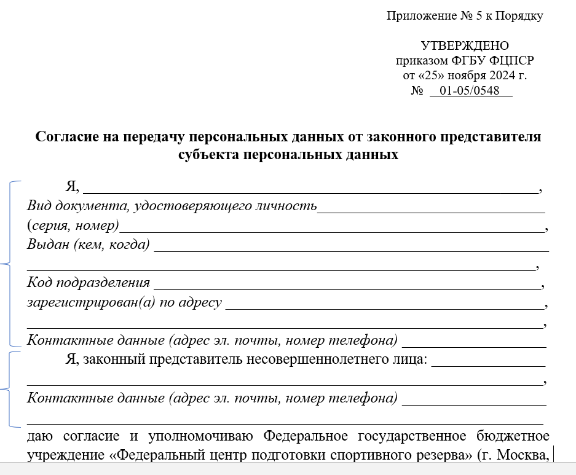
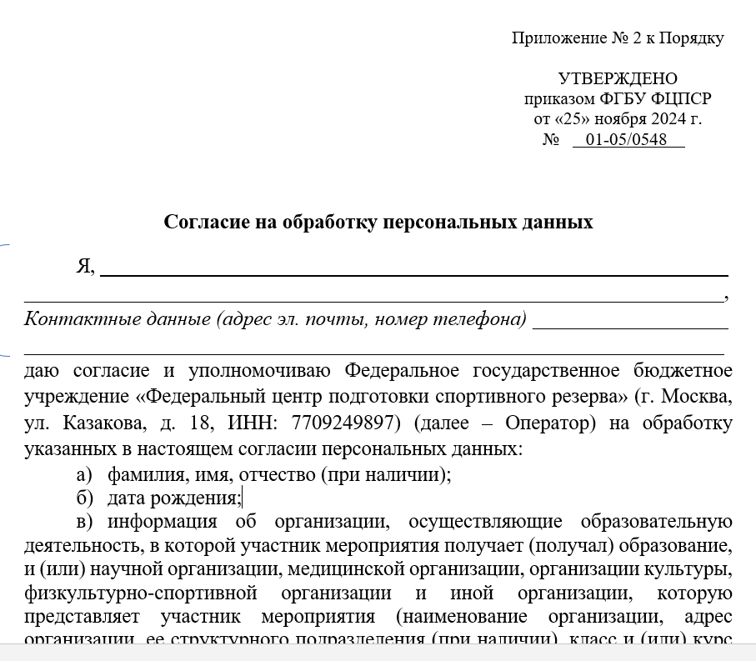
2 согласия на обработку и на передачу
статья 10.1 Закона о персональных данных № 152-ФЗ.
Субъект от 14 лет
Субъект до 14 лет
15

Slide 16
Порядок предоставления данных
1. Данные победителей и призеров, в соответствии с Приказом Министерства просвещения Российской Федерации от 31.08.2025 № 639 "Об утверждении перечня олимпиад и иных интеллектуальных и (или) творческих конкурсов, мероприятий, направленных на развитие интеллектуальных и творческих способностей, способностей к занятиям физической культурой и спортом, интереса к научной (научно-исследовательской), инженерно-технической, изобретательской, творческой, физкультурно-спортивной деятельности, а также на пропаганду научных знаний, творческих и спортивных достижений, на 2025/26 учебный год»,
-направлять на электронный адрес начальника отдела координации деятельности физкультурно - спортивных организаций, осуществляющих подготовку спортивного резерва Закревской Ирины Юрьевны iiuzakrevskaia@csp.permkrai.ru в течение 7 дней после окончания спортивных соревнований – постоянно!!!
Назначить ответственного за сбор и оперативную передачу данных в адрес ГКБУ «Центр спортивной
подготовки Пермского края»;
Информацию по работе со спортивно одаренными детьми можно получить в отделе координации деятельности и методического обеспечения ГКБУ «ЦСП ПК» по тел. 8 (342) 215 40 50 (доб.272);
Информационно-методические материалы по работе со спортивно одаренными детьми выложена на сайте ГКБУ «ЦСП ПК» по ссылке: https://csp59.ru/csp/dokumenty/metodic-doс/sportivno-odarennye-deti/
16

Slide 17
Полезные ссылки:
Актуальные ЕКП и ВРВС находятся на сайте Министерства спорта РФ (https://www.minsport.gov.ru/:
ЕКП: https://minsport.gov.ru/activity/government-regulation/edinyj-kalendarnyj-plan/;
ВРВС: https://minsport.gov.ru/activity/government-regulation/priznanie-vidov-sporta-i-sportivnyh-discziplin-vserossijskij-reestr-vidov-sporta/.
17

